Slide 1


A PLATAFORMA DOS NEGÓCIOS DA NOSSA ÉPOCA

Slide 2




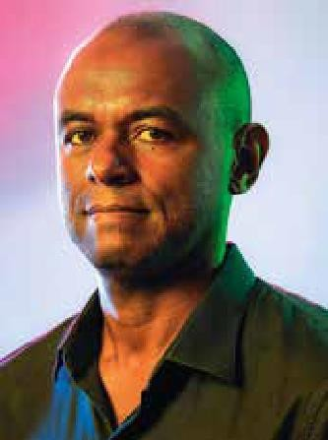



















CARGATRIBUTÁRIAFEDERAL APROXIMADA4,65%
CARGATRIBUTÁRIAFEDERALAPROXIMADA4,65%
MAI
AGO
2022
N⁰ 180| R$ 25
2021
N⁰ 172|R$20
Edward Wible, Cristina Junqueira (em pé) e David Vélez, os fundadores daﬁntech
MAURÍCIO RODRIGUES, 47 ANOS,
PRESIDENTE
DA DIVISÃODE
AGRONEGÓCIOS
DA BAYER NA
AMÉRICA LATINA: CRESCIMENTO ACELERADOE FATURAMENTODE
R$ 25 BILHÕES
A PRÓXIMAFRONTEIRA
DASVACINAS
DEPOIS DA CORRIDA DA INOVAÇÃO CONTRAA COVID, STARTUPS, INVESTIDORES E GRANDES EMPRESAS ABREM UMA NOVA ERA DE IMUNIZANTES COMA PROMESSA DE NOS PROTEGER DE QUASE TUDO –
E GERAR BILHÕES
O PRÓXIMO CAPÍTULO
AO SAIR DO ZERO E CHEGAR A UM VALOR DE MERCADO DE US$ 30 BILHÕES EM APENAS OITO ANOS, O BANCO DIGITAL REESCREVE A HISTÓRIA DO CAPITALISMO BRASILEIRO
ÉPOCA DE INCLUSÃO
TODO OPODERA QUEM TRAZ INOVAÇÃO E LUCRO PARA AS EMPRESAS
OS RESULTADOS EXCLUSIVOS DA PESQUISA ETHOS EM PARCERIA COM ÉPOCA NEGÓCIOS
SET
2022
N⁰ 183 |R$ 25
CARGATRIBUTÁRIAFEDERAL APROXIMADA4,65%
ESPECIAL GPTW
E S P E C I A L I N O V A Ç Ã O
EMPRESAS QUE ESTÃO DEFININDO CO MO VIVEREMOS ATÉ 2030
ALIMENTAÇÃO EDUCAÇÃO ENTRETENIMENTO MOBILIDADE MODA
MORADIA
SAÚDE TRABALHO
NOV
2021
N⁰ 175| R$ 25
CARGATRIBUTÁRIAFEDERAL APROXIMAA4,65%
CARGATRIBUTÁRIAFEDERAL APROXIMADA4,65%
ABR
OFIM
2022
DO MUNDO
N⁰ 179|R$25
CARGATRIBUTÁRIAFEDERAL APROXIMADA4,65%
REAL
NFTS, CRIPTOMOEDAS, METAVERSO,
DAOS, WEB3 EO NOVO AMBIENTE VIRTUAL DA ECONOMIAE DOS NEGÓCIOS
VOZES DO FUTURO
PARA QUEM, ONDE, QUANDO, COMO, COM QUEM VAMOS TRABALHAR
EM OUTRO PLANO Henrique Dubugras e Pedro Franceschi, da Brex, em Beverly Hills: trabalhando, se divertindo e até morando juntos eles ergueram uma startup de US$ 12,3 bi

Slide 3

ESSÊNCIA EDITORIAL
Nós ajudamos nossa audiência a construir carreiras com propósito, a navegar a incessante disrupção das suas indústrias e a ampliar sua visão sobre a nova economia.
Dedicamos nossa
cobertura a questões de importância sísmica para as empresas,
do open banking à biotecnologia;
da reconfiguração dos
escritórios à inovação aberta; das finanças sustentáveis à liderança de mulheres, LGBTQI+’s e negros.
Época Negócios é filha da inovação. Nasceu para construir uma nova narrativa para o mundo dos negócios e desafiar o status quo do jornalismo econômico. Nosso conteúdo serve à geração que cresceu numa sociedade digital e transparente. A profissionais inquietos e empreendedores que têm a ambição de mudar a forma como as
organizações funcionam.

Slide 4
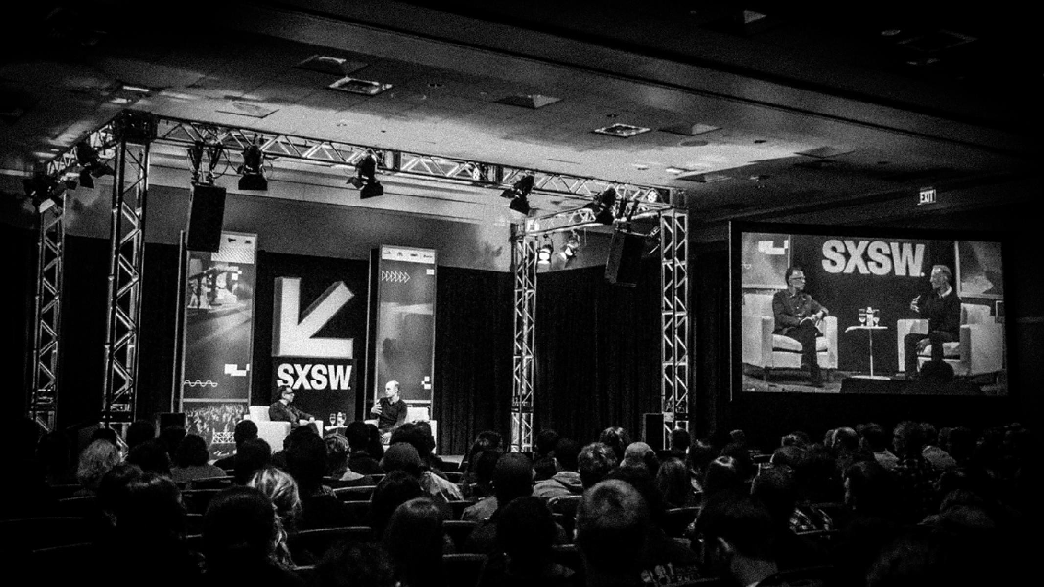
Reportar o futuro do presente, e todas as complexidades inerentes a um período de transição da sociedade, rumo a um novo modelo mental e de negócios, é o que energiza nosso time de jornalistas na redação — e no mundo. Trabalhamos com disciplina e humor para apoiar profissionais e empresas a realizar a travessia digital;
e hoje produzimos narrativas em diferentes plataformas — anuário, revista, podcast, newsletter, festivais, lives e formas inovadoras de storytelling na web.
DIFERENCIAL
Nós oferecemos aos nossos leitores contexto, curadoria e análise de temas que expandem seu conhecimento sobre as novas fronteiras da economia e o futuro do trabalho.

Slide 5

PÚBLICO
Época Negócios serve a todos os profissionais que precisam entender as complexidades do novo mundo digital.

Slide 6



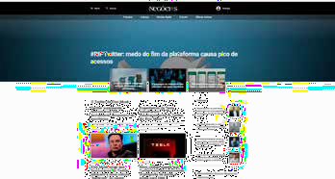
CONTEÚDO

Slide 7
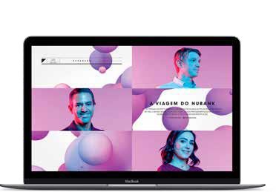







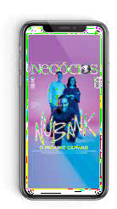
AUDIÊNCIA
Revista
(IMPRESSO + EDIÇÃO DIGITAL)
Leitores:¹ 442 mil
Circulação²:17.677
Mídias Sociais⁴
Seguidores:2,7 MM
Site³
Visitantesúnicos: 1,3 MM
Pageviews: 1,9 MM
908k
226k
583k
875k
5.7k
5.6k
147k
Revista¹
62%
HOMENS
80%
AB
33%
35 a 44 anos
69%
HOMENS
59%
AB
37%
35 a 44 anos
Até 24 anos | 06%
25-34 anos | 30%
45-54 anos | 23%
55+ | 09%
Site⁵
Até 24 anos 11%
25-34 anos 14%
45-54 anos 14%
55+ 24%
PERFIL DA AUDIÊNCIA
Fontes: ¹Kantar Ibope Media – TG BR 2025 R2 - Pessoas: Leitores Revista: Leu impresso nos últimos 6 meses + Leu edição digital (sem sobreposição) // ²IVC : Revistas: Junho 2025 (impresso + digital) // ³Comscore Multi-Plataform Agosto 2025 // ⁴ Analytics Redes Sociais Agosto 2025 (dados com sobreposição entre as redes) // ⁵Kantar Ibope Media – Clickstream MP TG BR 2024 R1 - Personas

Slide 8



PERFIL DOS LEITORES
Afinidade Se interessam muitopor assuntos de Finanças e Economia
667
+ de 162 mil leitores estão em cargos de direção ou gerência
Afinidade Possuem Investimentos Financeiros
384
Fontes: Kantar Ibope Media – TGI TG BR 2025 R2 - Pessoas: Leitores Revista: Leu impresso nos últimos 6 meses + edição digital (sem sobreposição)

Slide 9
PERFIL DE CONSUMO
88%
São muito tecnológicos
271 mil
leitores pretendem comprar imóvel nos próximos 6 meses
80%
gostariam de viajar e conhecer lugares exóticos
56%
leitores pretendem viajar de avião nos próximos 12 meses
49%
Viajaram de avião nos últimos 12 meses
46%
dos leitores possuem seguro saúde
89%
Buscam muita informação sobre os equipamentos eletrônicos antes de comprá-los
26%
não residem em imóvel próprio
45%
dos leitores possuem seguro de Automóvel
36%
dos leitores pretendem comprar automóvel nos próximos 12 meses
80%
adoram comprar novos equipamentos e aparelhos eletro- eletrônicos
39%
dos leitores possuem seguro de Vida
17%
Destes são altos usuários de avião
Fontes: Kantar Ibope Media – TG BR 2025 R2 - Pessoas: Leitores Revista: Leu impresso nos últimos 6 meses + edição digital (sem sobreposição)

Slide 10









AFINIDADE POR SETOR DE TRABALHO
(LEITOR DO IMPRESSO)
Viagens, turismo e hospedagem
293
Informática e T.I
399
Finanças/ Seguros
230
Setor
Imobiliário
125
ONGs / Caridade
894
Agricultura, pecuária, mineração,
pesca
Educação
Saúde
Jurídico / Leis
298
428
221
161
Fontes: Kantar Ibope Media – TG BR 2025 R2 - Pessoas: Leitores Revista: Leu impresso nos últimos 6 meses + edição digital (sem sobreposição)

Slide 11


AFINIDADE POR SETOR DE TRABALHO
(USUÁRIO DO SITE)
Leis
176
Informática e T.I
151
Administração Pública
212
Saúde
163
Telecomunicações e Telefonia
326
Reparação e Construção
184
Fonte: Kantar Ibope Media – Clickstream MP TG BR 2024 R1 - Personas

Slide 12
PROJETOS

Slide 13
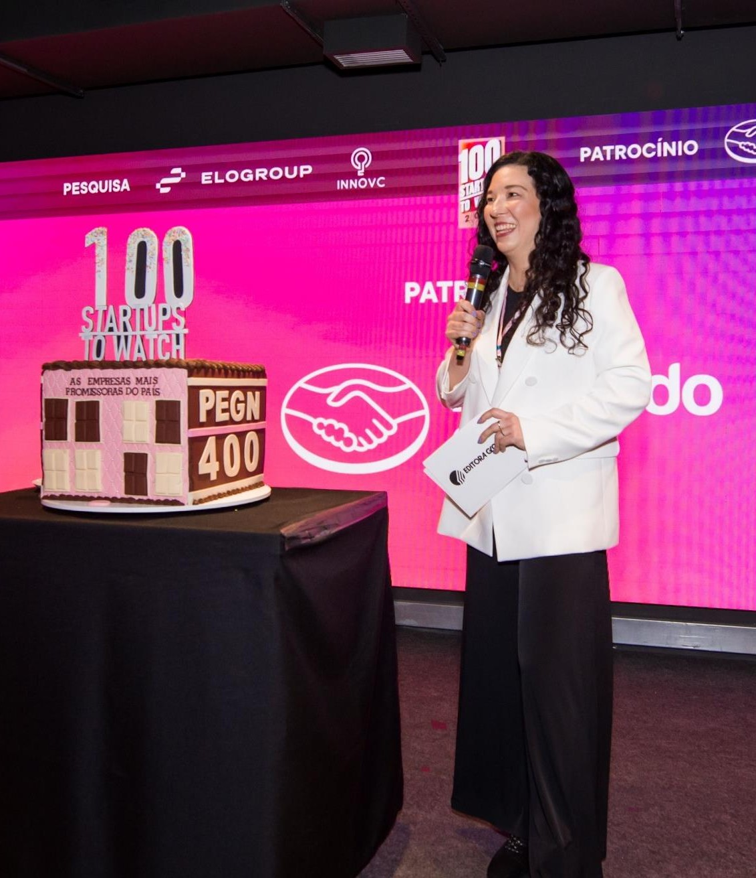
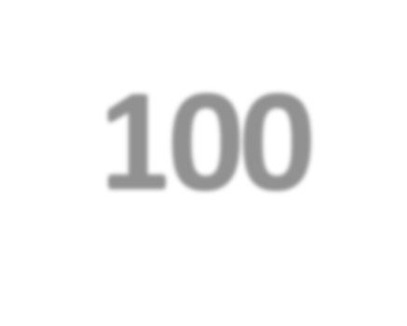














100 STARTUPS TO WATCH
O 100 Startups to Watch é resultado de uma parceria realizada entre a PEGN, Época Negócios, EloGroup e Innovc.
Baseada em uma rigorosa metodologia de análise de dados e amplo conhecimento de mercado, a seleção tem como objetivo promover conexões no ecossistema empreendedor e apontar as startups mais promissoras do país.
A lista, que será divulgada na edição impressa do mês e site, trará não apenas as 100 startups mais promissoras do Brasil, mas, também, as startups to watch por região e por setor, como fintechs e agtechs.
QUANDO
Outubro

Slide 14



GREAT PLACE TO WORK
O Great Place do Work é uma consultoria global que apoia organizações a obter melhores resultados por meio de uma cultura de confiança, alto desempenho e inovação. Como forma de certificar e reconhecer as empresas com as melhores práticas culturais e resultados nas análises, o GPTW, em parceria com a Época Negócios e o Valor Econômico, publica anualmente o ranking nacional das 150 melhores empresas para trabalhar.
As empresas são divulgadas em um evento de premiação para 1200 pessoas,
em São Paulo, seguido de uma edição especial da EN e suplemento de cobertura no Valor, totalmente dedicados ao ranking e matérias sobre o futuro do trabalho.
As 150 empresas são selecionadas a nível nacional e divididas em 4 categorias: Mais de 10.000 funcionários
De 1.000 a 9.999 funcionários
Multinacionais com 100 a 999 funcionários
Nacionais com 100 a 999 funcionários
QUANDO
Outubro

Slide 15



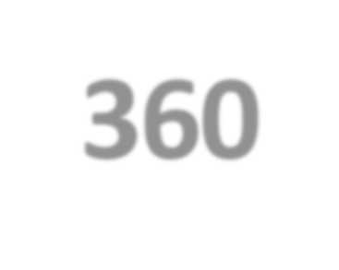


ÉPOCA NEGÓCIOS 360^{O}
O anuário Época Negócios 360° é a pesquisa empresarial mais completa do país, avaliando diversas companhias muito além do seu desempenho financeiro.
Produzida pela Época Negócios, com metodologia exclusiva da Fundação Dom Cabral, a pesquisa contempla companhias de 25 setores da economia e avalia as empresas em 6 desafios que todas as organizações enfrentam atualmente: Inovação, Visão de Futuro, ESG/Socioambiental, ESG/Governança, Pessoas e Desempenho Financeiro.
O resultado da pesquisa é um panorama da excelência no setor empresarial brasileiro, que inclui estudos de caso, análises setoriais e vários rankings. As empresas vencedoras em cada categorias são celebradas em evento de premiação que acontece em outubro, em São Paulo, e conta com a presença de altos executivos das empresas vencedoras, além de uma agenda de conteúdo pautada em inovação, questões sociais e projeções de futuro.
O ranking com as 150 primeiras empresas colocadas são apresentadas no anuário impresso, que também trará os indicadores das demais participantes. O resultado completo é apresentado também nas plataformas digitais de EN.
QUANDO
Setembro

Slide 16






FÓRUM O FUTURO É AGORA
Levantamento feito pela redação de Época Negócios sobre as 150 empresas mais radicalmente inovadoras do mundo.
É daqui que sairão as ideias e caminhos para a construção do futuro nas principais dimensões da nossa vida.
Além do conteúdo na edição, será realizado o fórum “O futuro é agora”, evento que reunirá inovadores e
empreendedores para debater sobre as possibilidades, desafios
e caminhos para fazer os bons negócios de amanhã.
O evento tem duração de meio período e receberá aproximadamente 100 convidados, entre líderes empresariais, fundadores de startups, representantes de projetos sociais e outros profissionais ligados a inovação.
* Realização do fórum mediante viabilização comercial
QUANDO
Agosto

Slide 17




MIND THE GAP
O Mind the Gap é um jantar para 100 participantes em lista fechada de convidados, divididos em mesas. O encontro tem pauta predefinida (em formato colaborativo) e facilitadores, com dinâmica que permite troca de ideias e formulação de propostas, Também temos a presença de um convidado especial que contribui ao encontro com um conteúdo exclusivo para os presentes.
O jantar reúne diferentes grupos – como altos executivos, fundadores de startups, pesquisadores, investidores – para um encontro criativo e produtivo, pensando juntos como podemos construir o futuro hoje.
QUANDO
Outubro

Slide 18



ÉPOCA DE INCLUSÃO
A pesquisa de diversidade, equidade e inclusão, uma parceria entre Época Negócios e Instituto Ethos, é uma iniciativa que busca avaliar e reconhecer as melhores práticas de diversidade e inclusão adotadas pelas empresas que atuam no Brasil. Os resultados são publicados na edição de maio da revista e em um e- book com conteúdo complementar sobre as melhores práticas das companhias.
Também faz parte do projeto Época de Inclusão a realização do Fórum Diversidade*, que reunirá parte das lideranças de destaque na pesquisa para discutir sobre os caminhos, ações e desafios para promover a mudança no ambiente corporativo.
QUANDO
Maio

Slide 19






MULHERES DA NOSSA ÉPOCA
O projeto tem como objetivo conectar as mulheres de diferentes setores e profissões à agenda da inovação, dando a elas a oportunidade de avança em suas carreiras.
Por meio de diversas iniciativas editoriais, como matérias, lives, mentorias, eventos e podcast, mulheres que são
referência nesse ecossistema vão debater questões relevantes sobre o assunto e assumir o protagonismo das discussões ligadas a inovação no país.

Slide 20



FORMATOS
ESPECIAIS

Slide 21
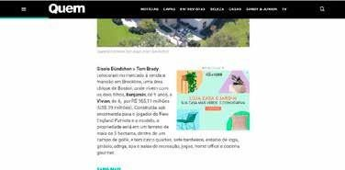
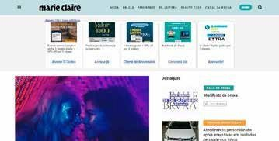


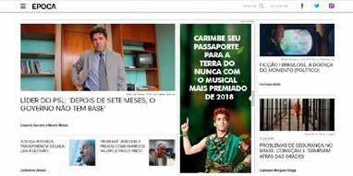

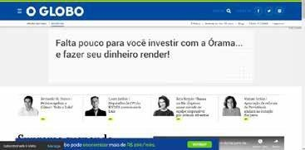



VITRINE EXEMPLOS
FORMATO VITRINE
Vitrine é um formato dinâmico, que pode ser veiculado em formato IAB, e ser formatado de
acordo com os objetivos de
comunicação do anunciante
– conjugando oferta de produtos, mensagens publicitárias e native advertising (chamadas de branded content).
Retângulo
300 X 250
Billboard
970 x 250
Possibilidades: oferta + display, oferta + Branded Content, somente com oferta.
Atendiment
o
personaliza
do apoia
executivas em cuidados de saúde dos filhos
Valor Tabela equivalente:
FORMATOS RICH MEDIA
Half Page
300 x 600
Big Billboard
1190 X 250

Slide 22
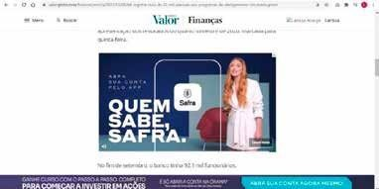

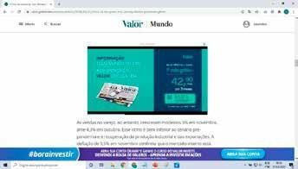
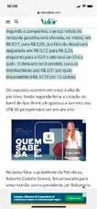
FORMATO OUTSTREAM
Outstream é um formato exclusivamente de vídeo, que roda somente nas matérias.
Pode veicular no desktop ou mobile. Formato de
impacto com 70% de taxa de
visualização.
Possibilidades de segmentação: Site/canal; Geolocalização; Cluster.
Valor Tabela equivalente:
FORMATOS OUTSTREAM

Slide 23



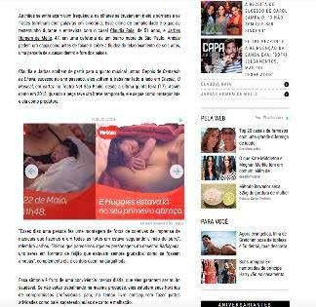

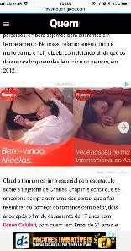
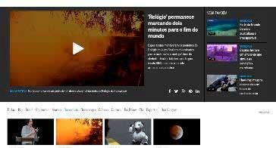




VÍDEO DESKTOP
VÍDEO MOBILE
Retângulo
300 X 250 PCI
Retângulo
300 X 250 PCI
Billboard 970 x 250 PCI
OUTSTREAM*
Half Page
300 x 600 PCI
OUTSTREAM
M *
PRE-ROLL
Big Billboard
1190 X 250

Slide 24
A PLATAFORMA DOS NEGÓCIOS DA NOSSA ÉPOCA
Atualizado 24/04/2025 LM

